Slide 1


Palestrante
Henrique Brigone
Orquestrando APIs com Kong API Gateway

Slide 2


Slide 3


Sobre o palestrante
Henrique Brigone
24 anos, natural de Campinas.
Formado em Sistema de Informação pela PUC-Campinas.
Entrou na Stoom em 2017 como estagiário atuando no projeto da Meu Móvel de Madeira, foi Tech Lead na equipe responsável pela sustentação do site de clientes como Tenda Atacado, Suzano Celulose e Bifarma. Hoje atua como desenvolvedor no time SaaS.
como
trabalhamos

Slide 4


AGENDA
O que é API Gateway.
Necessidades.
Kong + Konga.
Prática e exemplos.
Vagas!!!
Crie novas funcionalidades

Slide 5
API Gateway
Com a migração de várias empresas e projetos para arquitetura de microsserviços.
O API Gateway é um middleware que fica entre o aplicativo cliente e o aplicativo do lado do servidor.
Notes:
Agenda da reunião, basicamente quais os pontos que planejamos trazer para a reunião de hoje

Slide 6
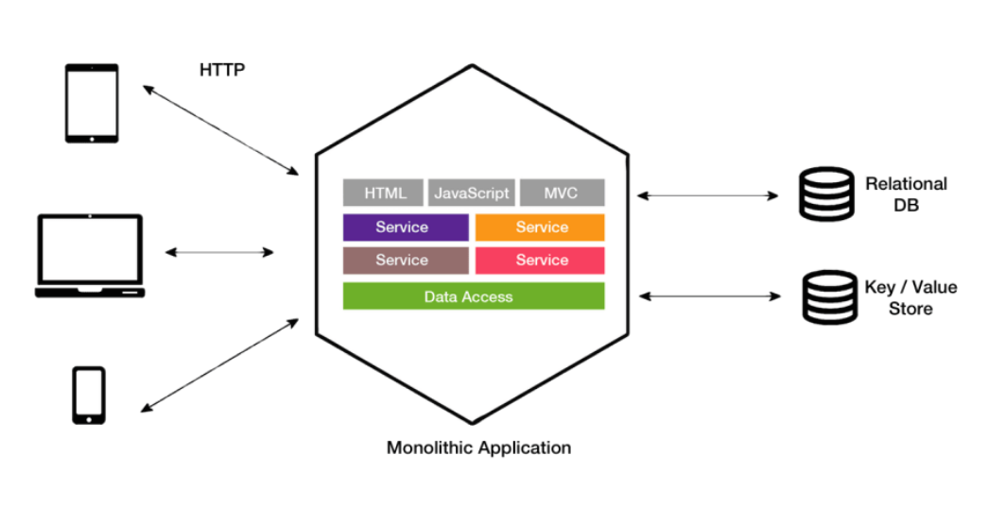
Aplicação monolítica
Notes:
Agenda da reunião, basicamente quais os pontos que planejamos trazer para a reunião de hoje

Slide 7
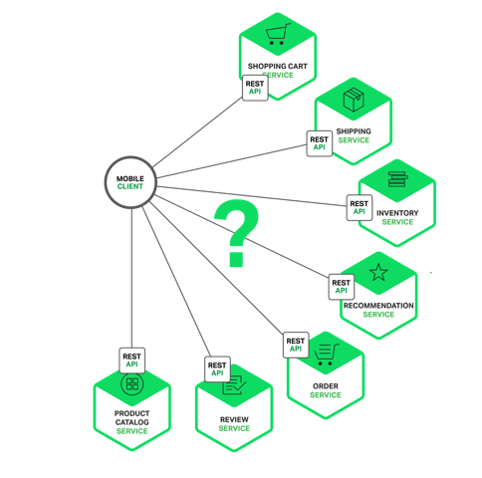
Aplicação microsserviços
(Comunicação direta de cliente para microsserviço)
Notes:
Agenda da reunião, basicamente quais os pontos que planejamos trazer para a reunião de hoje

Slide 8
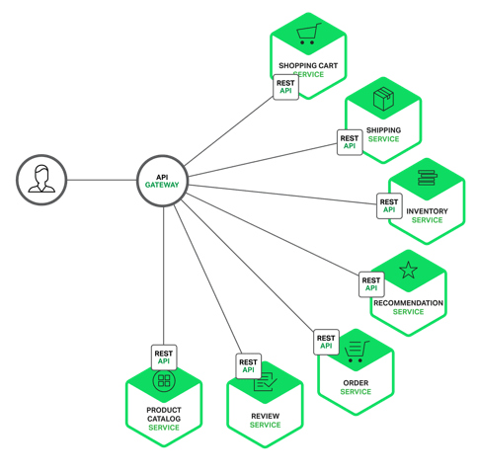
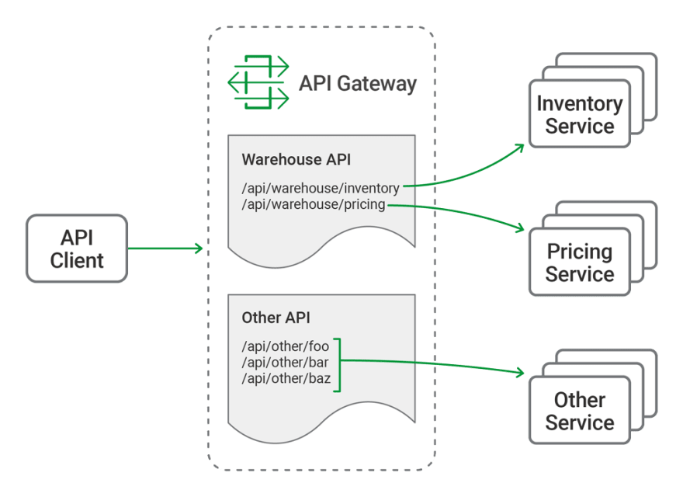
Aplicação microsserviços
(Comunicação com API Gateway)
Notes:
Agenda da reunião, basicamente quais os pontos que planejamos trazer para a reunião de hoje

Slide 9


KONG
Notes:
Agenda da reunião, basicamente quais os pontos que planejamos trazer para a reunião de hoje

Slide 10
KONG
Kong é um gateway de API construído sobre (NGINX). Possui 2 tipos de produto que são open source e enterprise.
Notes:
Agenda da reunião, basicamente quais os pontos que planejamos trazer para a reunião de hoje

Slide 11
KONG
--Criamos uma rede kong-net
sudo docker network create kong-net
--Criamos um banco de dados Postgresql na mesma rede
sudo docker run -d --name kong-database \
--network=kong-net \
-p 5433:5433 \
-e "POSTGRES_USER=kong" \
-e "POSTGRES_PASSWORD=kong"\
-e "POSTGRES_DB=kong" \
postgres:9.6
Notes:
Agenda da reunião, basicamente quais os pontos que planejamos trazer para a reunião de hoje

Slide 12
KONG
--Rodamos o script de migrations para configuração do banco de dados
sudo docker run --rm \
--network=kong-net \
-e "KONG_DATABASE=postgres" \
-e "KONG_PG_HOST=kong-database" \
-e "KONG_PG_PASSWORD=kong" \
-e "KONG_CASSANDRA_CONTACT_POINTS=kong-database" \
kong:latest kong migrations bootstrap
Notes:
Agenda da reunião, basicamente quais os pontos que planejamos trazer para a reunião de hoje

Slide 13
KONG
--Criamos um containner para o Kong, ouvindo as portas HTTP e HTTPS, e sua parte administrativa na porta 8001
sudo docker run -d --name kong \
--network=kong-net \
-e "KONG_DATABASE=postgres" \
-e "KONG_PG_HOST=kong-database" \
-e "KONG_PG_PASSWORD=kong" \
-e "KONG_CASSANDRA_CONTACT_POINTS=kong-database" \
-e "KONG_PROXY_ACCESS_LOG=/dev/stdout" \
-e "KONG_ADMIN_ACCESS_LOG=/dev/stdout" \
-e "KONG_PROXY_ERROR_LOG=/dev/stderr" \
-e "KONG_ADMIN_ERROR_LOG=/dev/stderr" \
-e "KONG_ADMIN_LISTEN=0.0.0.0:8001, 0.0.0.0:8444 ssl" \
-p 80:8000 \
-p 8443:8443 \
-p 8001:8001 \
-p 8444:8444 \
kong:latest
Notes:
Agenda da reunião, basicamente quais os pontos que planejamos trazer para a reunião de hoje

Slide 14
KONG
--Criamos um containner para o Kong, ouvindo as portas HTTP e HTTPS, e sua parte administrativa na porta 8001
--Conseguimos verificar que o Kong está de pé, porém sem UI
curl -i http://localhost:8001
Notes:
Agenda da reunião, basicamente quais os pontos que planejamos trazer para a reunião de hoje

Slide 15

KONGA
Notes:
Agenda da reunião, basicamente quais os pontos que planejamos trazer para a reunião de hoje

Slide 16
KONGA
https://github.com/pantsel/konga
Konga é uma GUI multiusuário de código aberto com recursos completos, que facilita a difícil tarefa de gerenciar várias instalações do Kong.
Ele pode ser integrado com bancos de dados MySQL, postgresSQL e MongoDB prontos para uso e fornece a GUI para melhor compreensão e manutenção da arquitetura.
Notes:
Agenda da reunião, basicamente quais os pontos que planejamos trazer para a reunião de hoje

Slide 17
KONGA
--Criamos um containner para o Konga, respondendo na porta 1337
sudo docker run -d -p 1337:1337 \
--network=kong-net \
--name konga \
-v /var/data/kongadatanew:/app/kongadata \
-e "NODE_ENV=production" \
pantsel/konga
Notes:
Agenda da reunião, basicamente quais os pontos que planejamos trazer para a reunião de hoje

Slide 18
KONGA
curl --location --request POST 'http://localhost:8001/services/' \
--header 'Content-Type: application/json' \
--data-raw '{
"name": "admin-api",
"host": "localhost",
"port": 8001
}'
curl --location --request POST 'http://localhost:8001/services/admin-api/routes' \
--header 'Content-Type: application/json' \
--data-raw '{
"paths": ["/admin-api"]
}'
Notes:
Agenda da reunião, basicamente quais os pontos que planejamos trazer para a reunião de hoje

Slide 19
KONGA
curl -X POST http://localhost:8444/services/admin-api/plugins --data "name=key-auth"
curl --location --request POST 'http://localhost:8444/consumers/' \
--form 'username=konga' \
--form 'custom_id=cebd360d-3de6-4f8f-81b2-31575fe9846a'
curl --location --request POST 'http://localhost:8444/consumers/bd9f4b59-422d-42a2-815d-df2cfeaa02dd/key-auth'
Notes:
Agenda da reunião, basicamente quais os pontos que planejamos trazer para a reunião de hoje

Slide 20
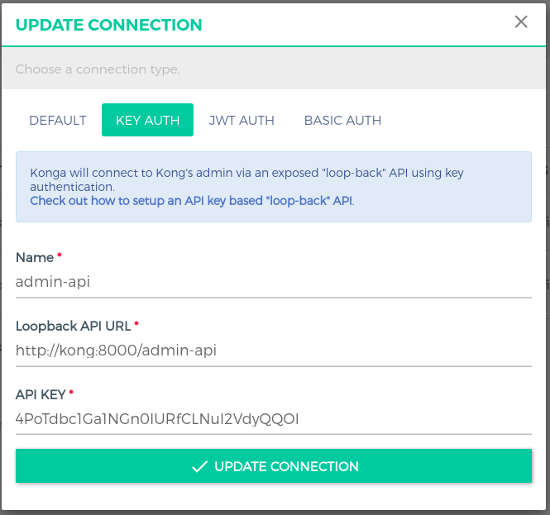
KONGA
http://localhost:1337
Notes:
Agenda da reunião, basicamente quais os pontos que planejamos trazer para a reunião de hoje

Slide 21

Projeto de Exemplo
https://github.com/Brigone/spring-boot-hibernate-envers
Notes:
Agenda da reunião, basicamente quais os pontos que planejamos trazer para a reunião de hoje

